Slide 1
IP Address

Slide 2
Content
- IPv4 Datagram Format
- IP Address Class
- IP Broadcast Address, Loopback Address
- Subnet mask

Slide 3
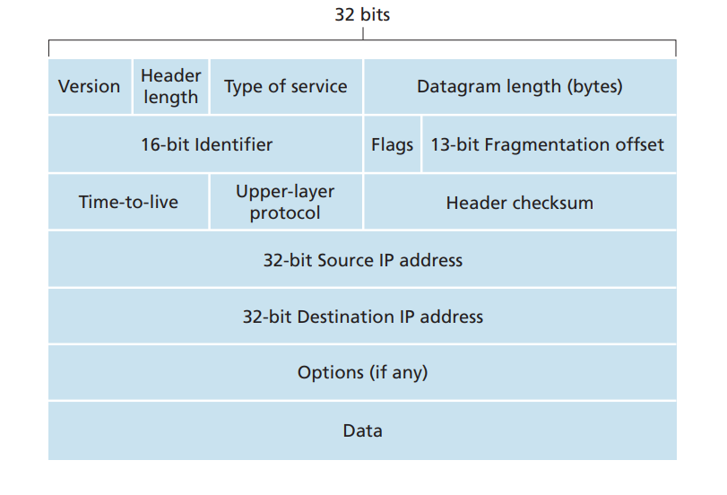
IPv4 Datagram Format
Notes:
Phiên bản (Version): Trường 4 bit này xác định phiên bản giao thức IP của gói dữ liệu. IPv4 sử dụng phiên bản 4.
Chiều dài thông tin điều khiển (Header Length): Trường 4 bit này xác định vị trí bắt đầu của dữ liệu thực sự trong gói dữ liệu IP. Đối với hầu hết các gói dữ liệu IP, tiêu đề có độ dài cố định là 20 byte.
Kiểu dịch vụ (Type of Service - TOS): Trường này giúp phân biệt các kiểu khác nhau của gói dữ liệu IP để có thể xử lý chúng theo cách khác nhau. Các mức dịch vụ có thể được xác định bằng 3 bit đầu tiên của trường TOS.
Chiều dài gói dữ liệu (Datagram Length): Trường này xác định tổng độ dài của gói dữ liệu IP tính bằng byte, bao gồm cả phần tiêu đề và phần dữ liệu. Độ dài tối đa lý thuyết của gói dữ liệu IP là 65.535 byte, nhưng thường giới hạn là 576 bytes.
Định danh, cờ và vị trí phân đoạn (Identifier, Flags, Fragment Offset): Các trường này được sử dụng khi gói dữ liệu IP phải bị phân mảnh thành các gói nhỏ hơn.
Thời gian sống (Time-To-Live - TTL): Trường TTL được sử dụng để đảm bảo gói dữ liệu không lưu chuyển mãi mãi trong mạng và tránh lặp vô tận. Giá trị TTL giảm đi 1 mỗi khi gói tin đi qua một thiết bị định tuyến và gói tin sẽ bị loại bỏ nếu TTL giảm xuống 0.
Giao thức tầng trên (Upper Protocol): Trường này xác định giao thức tầng vận tải (TCP, UDP, vv.) mà gói dữ liệu IP sẽ được chuyển đến khi đến máy tính đích.
Kiểm tra tổng của phần thông tin điều khiển (Header Checksum): Trường này được sử dụng để kiểm tra lỗi trong phần thông tin điều khiển của gói dữ liệu IP.
Địa chỉ IP nguồn và đích: Các trường này chứa địa chỉ IP nguồn và đích của gói dữ liệu IP.
Tùy chọn (Options): Trường này cho phép mở rộng tiêu đề IP, nhưng hiếm khi được sử dụng trong thực tế và có thể làm phức tạp việc xử lý gói tin.
Dữ liệu (Data): Trường này chứa dữ liệu thực sự của gói IP, thường là dữ liệu của tầng vận tải (TCP, UDP) hoặc các kiểu dữ liệu khác.

Slide 4
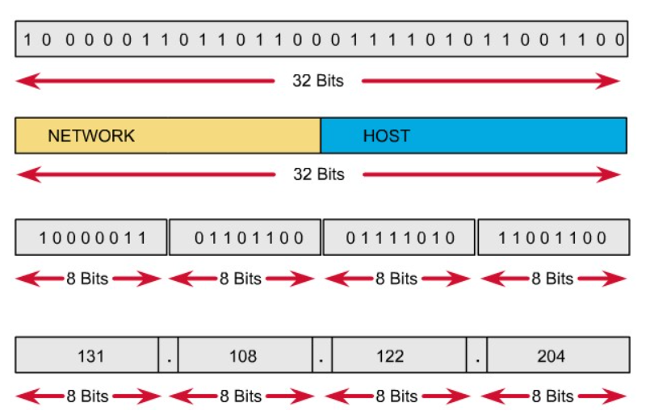
IP Address
Địa chỉ IPv4 là một dài nhị phân dài 32 bit và chia thành 4 bộ 8 bit
Bao gồm:
net-id: Xác định mạng mà thiết bị kết nối vào
host-id: Xác định thiết bị

Slide 5
IP Address
Các bit phần mạng không được phép đồng thời bằng 0.
Nếu các bit phần host đồng thời bằng 0, có một địa chỉ mạng.
Nếu các bit phần host đồng thời bằng 1, có một địa chỉ quảng bá (broadcast).

Slide 6
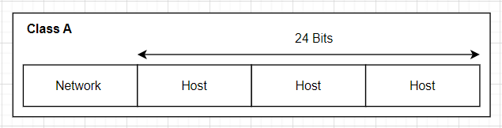
IP Address Class
Lớp A
Địa chỉ lớp A sử dụng một octet đầu làm phần mạng, ba octet sau làm phần host.
Bit đầu của một địa chỉ lớp A luôn được giữ là 0.
Phần host có 24 bit => mỗi mạng lớp A có (2²⁴ – 2) host.

Slide 7
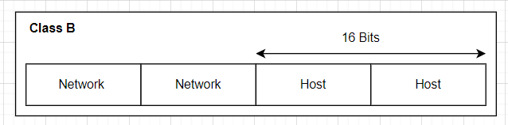
IP Address Class
Lớp B
Địa chỉ lớp B sử dụng hai octet đầu làm phần mạng, hai octet sau làm phần host.
Hai bit đầu của lớp B luôn được giữ là 10.
Phần host có 16 bit => mỗi mạng lớp B có (2¹⁶ – 2) host.

Slide 8
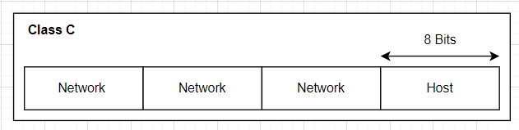
IP Address Class
Lớp C
Địa chỉ lớp C sử dụng ba octet đầu làm phần mạng, một octet sau làm phần host.
Ba bit đầu của một địa chỉ lớp C luôn được giữ là 110.
Phần host có 8 bit => mỗi mạng lớp A có (2⁸ – 2) host.

Slide 9
IP Address Class
Lớp D
Lớp này gồm các địa chỉ IP có octet đầu tiên có giá trị từ 224-239.
Lớp D có 4 bit đầu tiên luôn là 1110.
Lớp D được dành cho phát các thông tin (multicast/broadcast)

Slide 10
IP Address Class
Lớp E
Lớp này gồm các địa chỉ IP có octet đầu tiên có giá trị từ 240-255.
Lớp E có 4 bit đầu tiên luôn là 1111.
Lớp E được dành riêng cho việc nghiên cứu.

Slide 11
IP Address Class
Để nhận diện một địa chỉ IP thuộc lớp nào, quan sát octet đầu của địa chỉ, nếu octet này có giá trị:
Địa chỉ lớp A | 1 => 126
Địa chỉ lớp B | 128 => 191
Địa chỉ lớp C | 192 => 223
Địa chỉ lớp D | 224 => 239
Địa chỉ lớp E | 240 => 255

Slide 12
IP Broadcast Address
Một địa chỉ broadcast sẽ đại diện cho tất cả các thiết bị kết nối cùng mạng.
Khi một gói tin được gửi đến địa chỉ broadcast, toàn bộ các thiết bị trong mạng đều nhận được.
Có 2 loại:
- Direct:
VD: 192.168.1.255
- Local:
VD: 255.255.255.255

Slide 13
Loopback Address
Là một địa chỉ đặc biệt được sử dụng để kiểm tra và thử nghiệm kết nối mạng trên cùng một thiết bị mà không cần truyền dữ liệu qua mạng.
Địa chỉ vòng lặp thường được biểu diễn bằng địa chỉ IPv4 là 127.0.0.1.

Slide 14
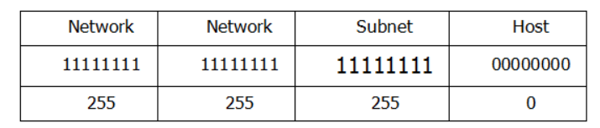
Subnet mask
Subnet mask có tất cả các bit network bằng 1, các bit host đều bằng 0.
Tất cả các máy trong cùng một hệ thống mạng phải có cùng subnet.

